Slide 1


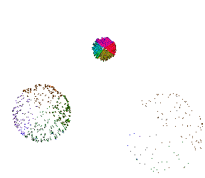



Esta es una creación de Raquel
Esta es una creación de Raquel

Slide 2






Slide 3



Para ustedes, mis amigos, mis mejores deseos para el próximo año. Con la creencia de que este 2016 será recompensado con agradables sorpresas que llenaran nuestras vidas de pura felicidad.
2016
Pps. Raquel

Slide 4



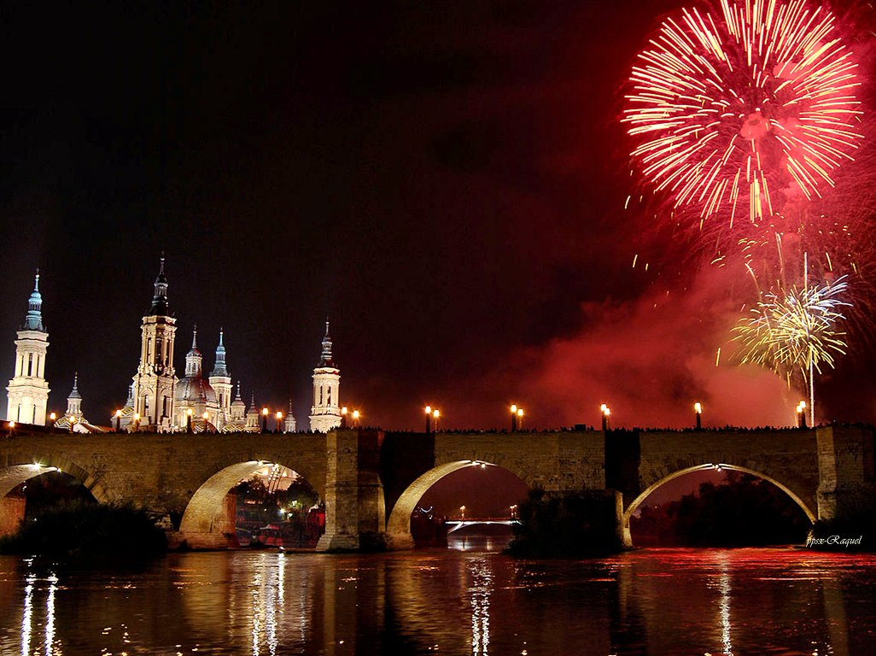


Slide 5
Hoy, 31 de diciembre, a las 24:00: nació un hermoso año llamado 2016. Ha nacido para traer alegría, dulzura y felicidad a todo el mundo. ¡Por favor olvidemos los malos momentos del 2015 y felicitemos al Año Nuevo 2016
2016
Pps. Raquel

Slide 6
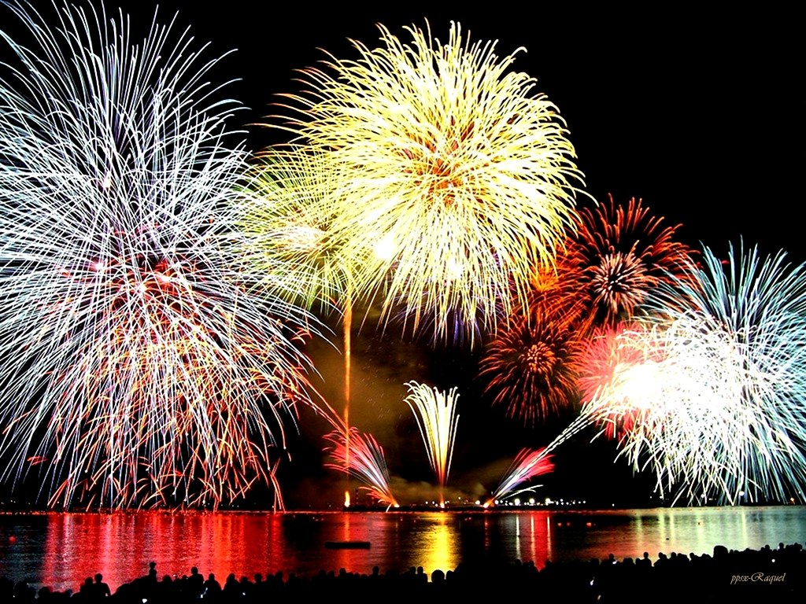






Slide 7
Felíz 2016 para todo el mundo y en especial para ti. Nunca dejes de correr hacia la meta, nunca dejes de ser tú mismo, luchando siempre por lo que quieres. ¡Felíz Año Nuevo!
2016
Pps. Raquel

Slide 8
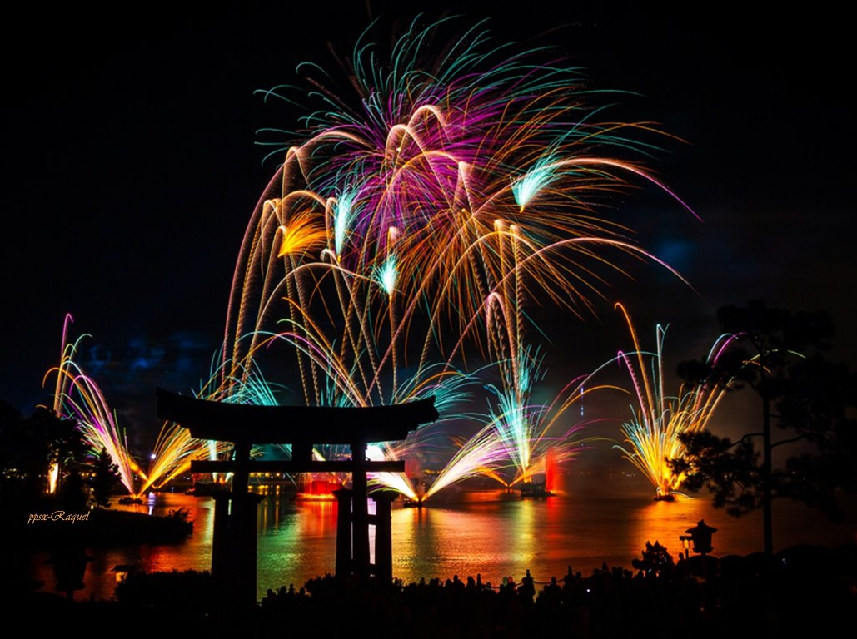

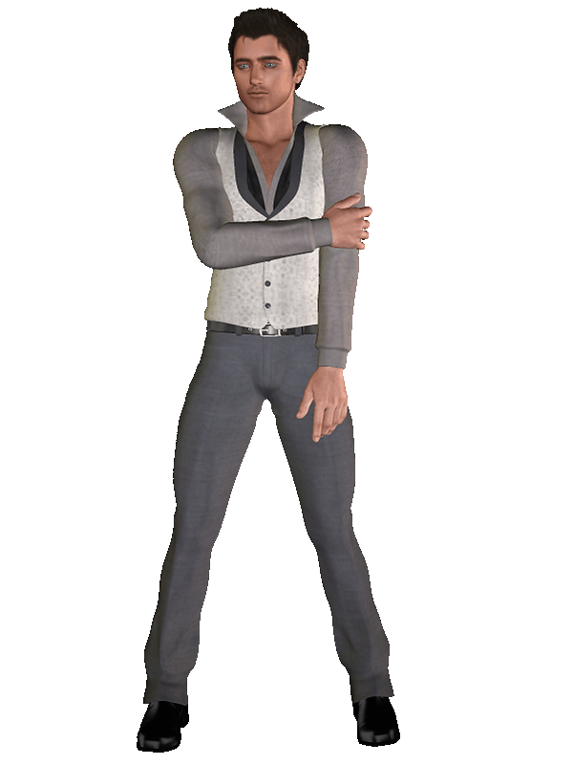
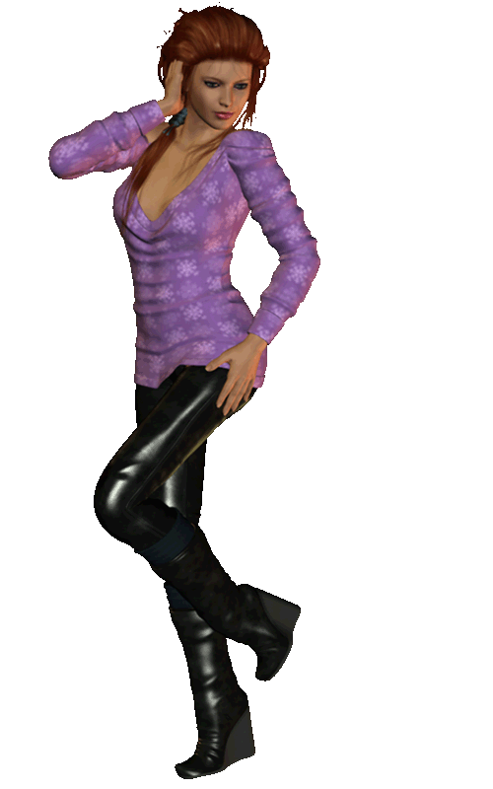

Slide 9
El Año Nuevo simboliza el comienzo de un mañana mejor. Espero que sea un nuevo comienzo lleno de armonía y luz
2016
Pps. Raquel

Slide 10


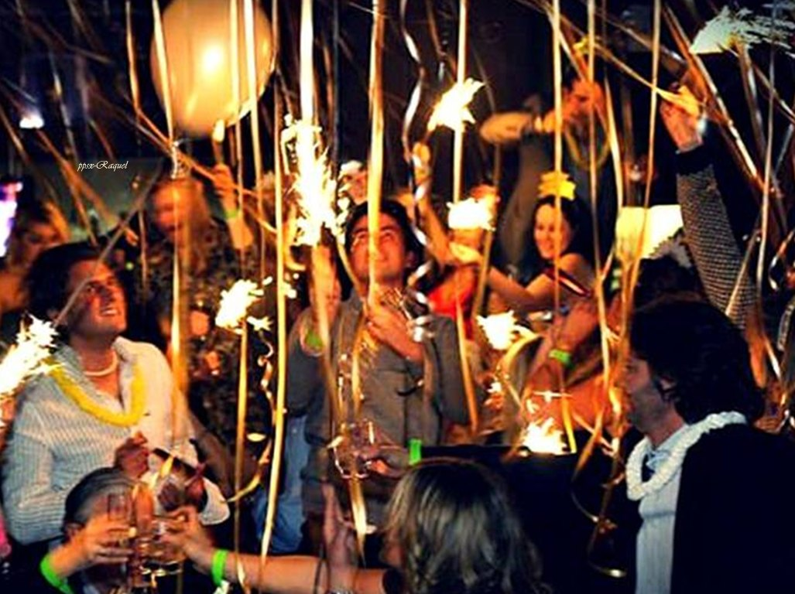

Slide 11
El futuro pertenece a quienes creen en la belleza de los sueños. Que el Nuevo Año te traiga muchos sueños y hermosas satisfacciones
2016
Pps. Raquel

Slide 12




Slide 13
Mis mejores deseos para un felíz Año Nuevo lleno de mucha satisfacciones y emociones… Todo lo demás podéis agregarlo a vuestro gusto.
2016
Pps. Raquel

Slide 14

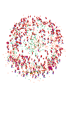
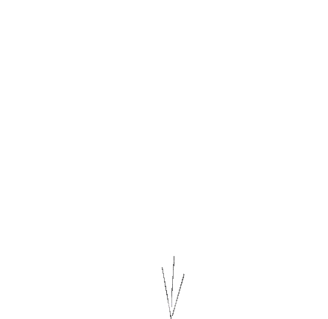



Slide 15
No sé si recibiré el nuevo año en una fiesta, pero lo que sí sé es que me divertiré mucho festejándolo al lado de las personas que más quiero
2016
Pps. Raquel

Slide 16
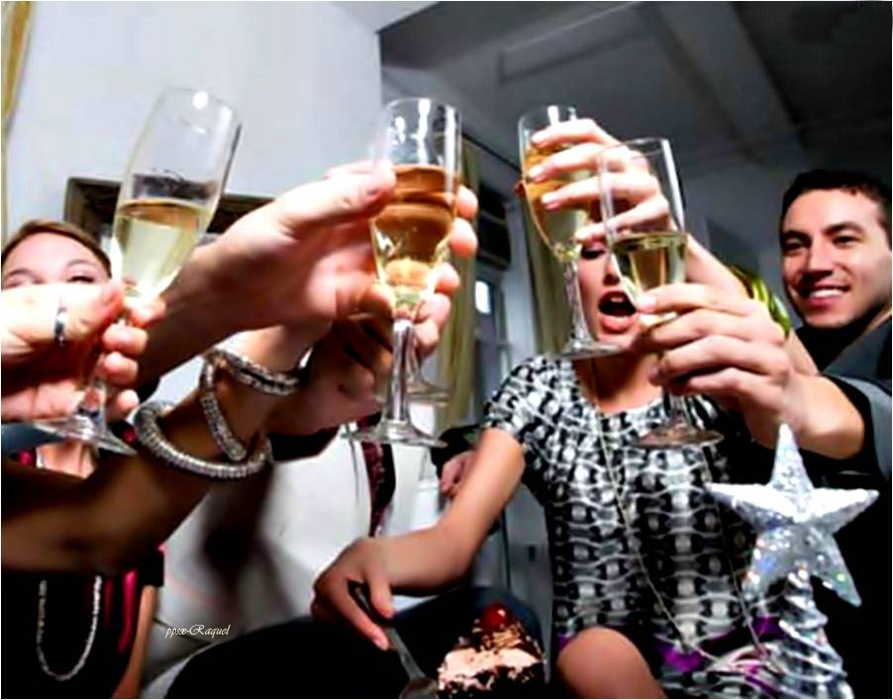


Slide 17
Un brindis por el año que nos deja, un brindis por el año que se acerca, que permita unir a la familia con lazos de amor y paz. ¡Felíz Año Nuevo!
2016
Pps. Raquel

Slide 18
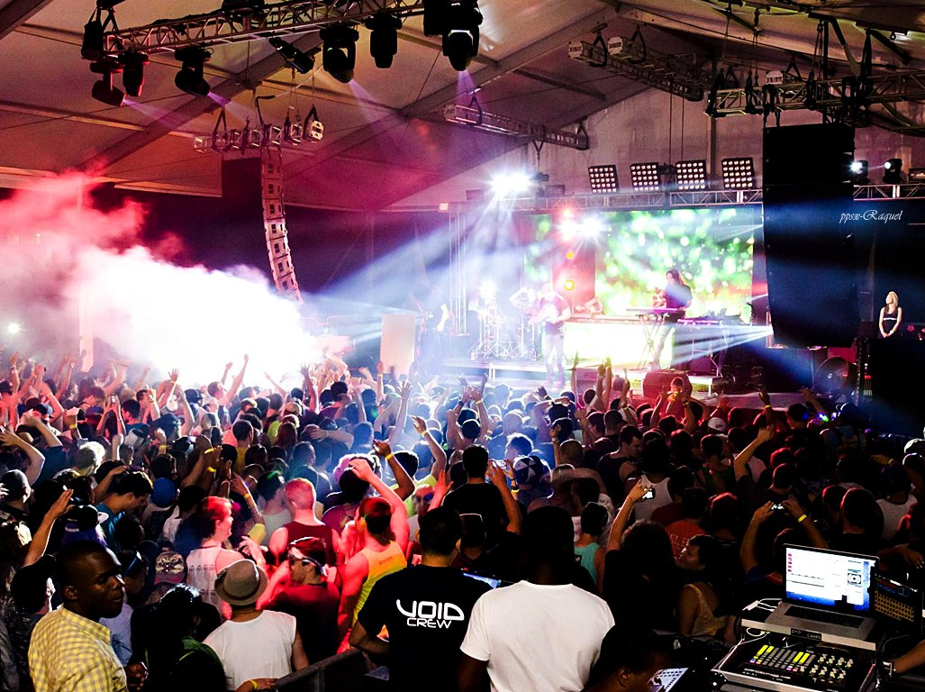
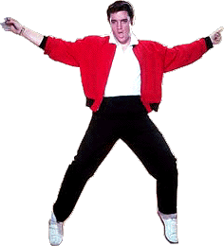

Slide 19
Un hermoso y próspero Año Nuevo tengan ustedes, les deseo intensas y felices emociones. Qué cada día renazca en sus vidas con una sonrisa felíz.
2016
Pps. Raquel

Slide 20

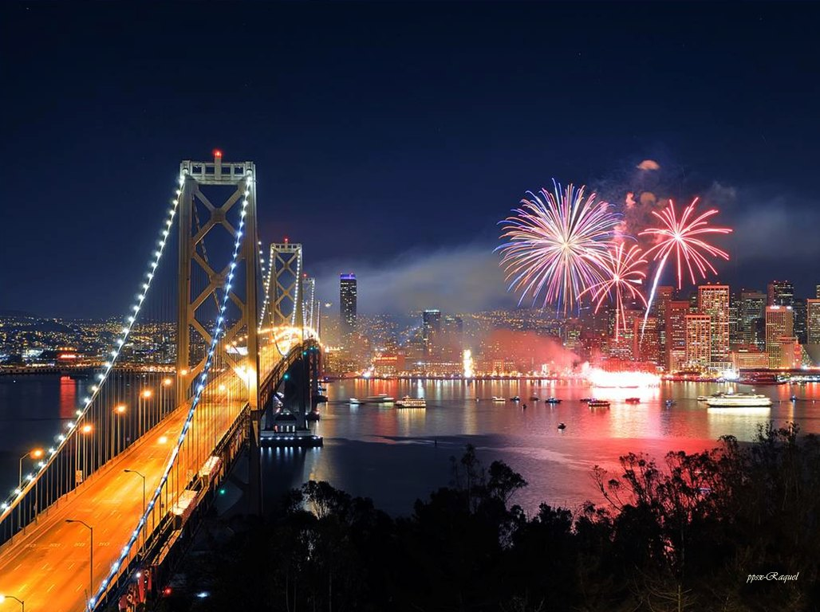

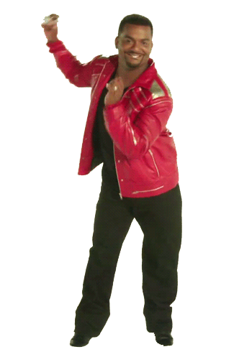



Slide 21
Comienza el Año Nuevo, les deseo un montón de tiempo libre para sí mismos y espero lo mejor, para que puedan realizar todas las expectativas soñadas.
¡Felíz 2016!
2016
Pps. Raquel

Slide 22



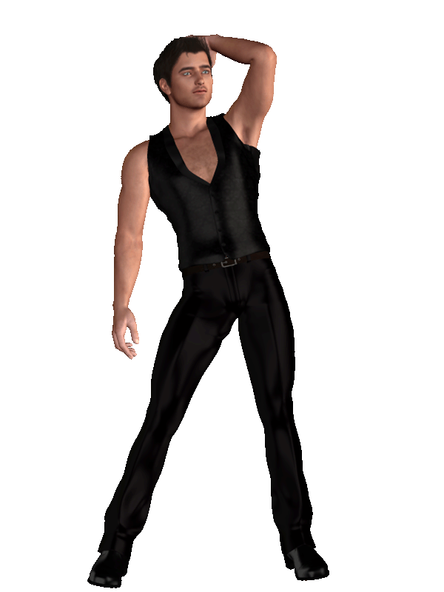
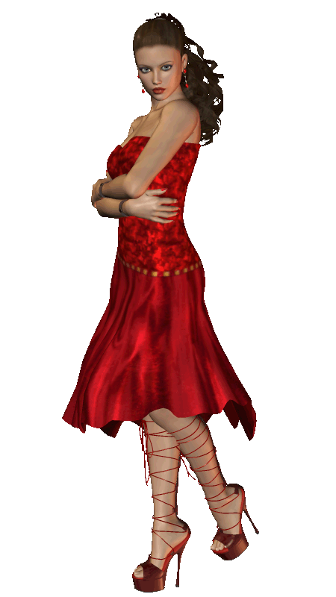


Slide 23
No quería limitarme al habitual “Felíz Año Nuevo” para una persona tan importante como tú… Así que aprovecho para darte las gracias por cada momento del 2015 que me has hecho sonreír.
2016
Pps. Raquel

Slide 24

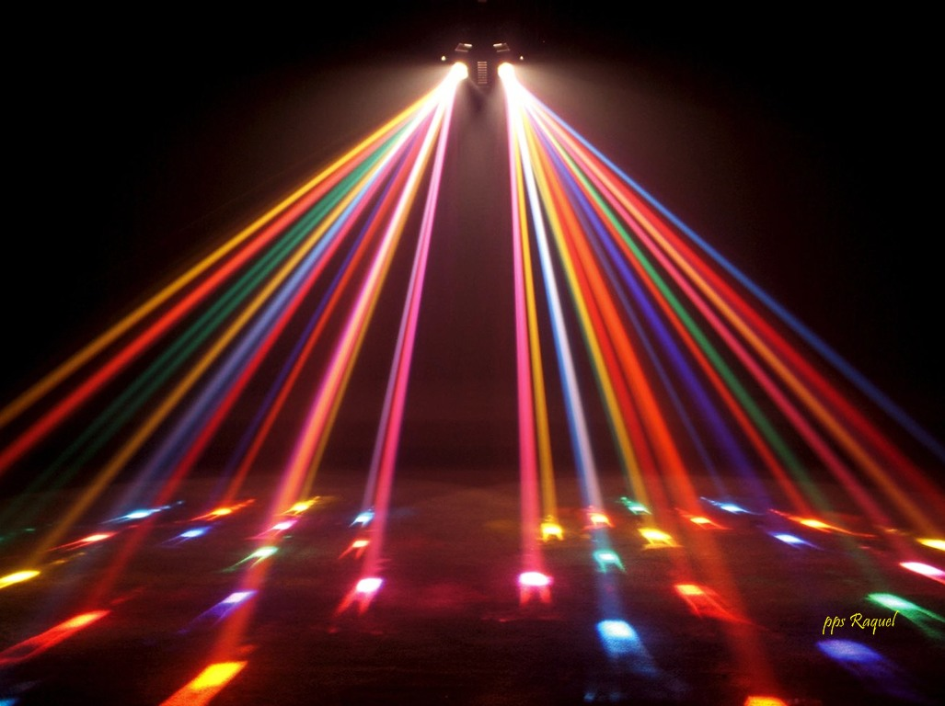



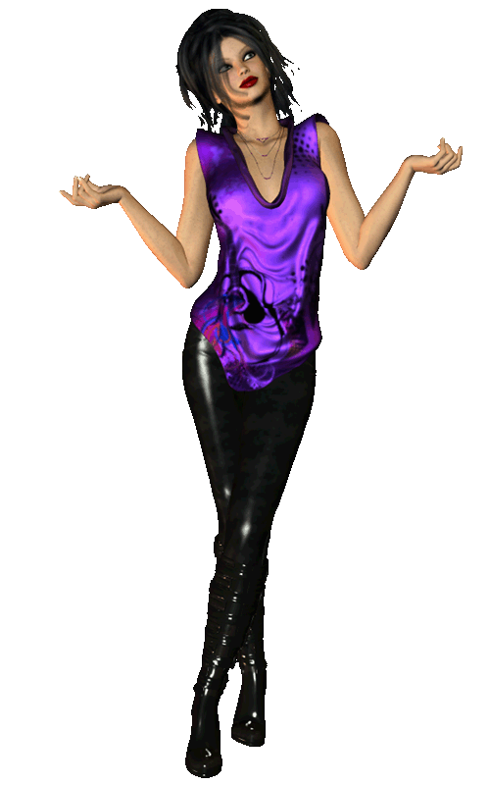

Slide 25
Felíz Año! Espero que tú rutina se convierta en sorpresa, los enfados en sonrisas y las tristezas en esperanzas, que tú bandera sea el amor y tu lenguaje los besos
2016
Pps. Raquel

Slide 26


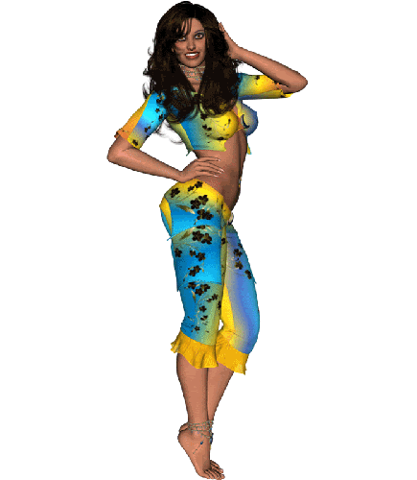


Slide 27
Para el año que viene te deseo dos cosas: todo y nada, todo lo que te puede hacer feliz y nada de lo que te pueda hacer sufrir.
2016
Pps. Raquel

Slide 28


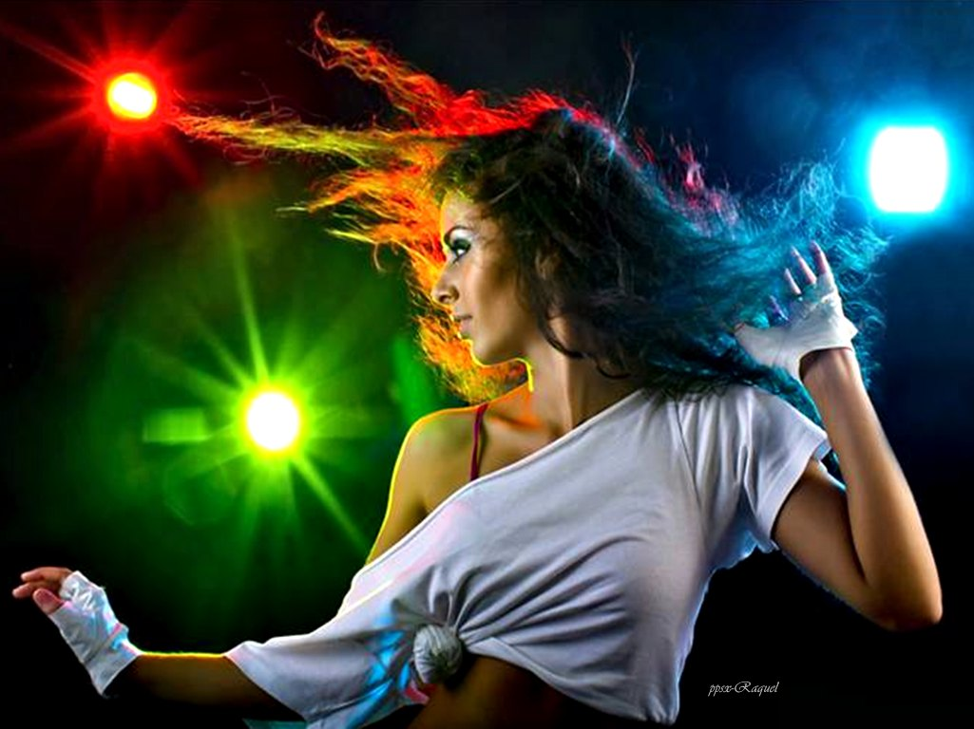
¡

Slide 29
Hoy vamos a despedir un año y darle la bienvenida a otro. Estemos preparados para iniciar con mucha energía y buena actitud esta nueva etapa y tenemos que visualicemos todas las cosas que queremos hacer lograr para hacerlas realidad
2016
Pps. Raquel

Slide 30
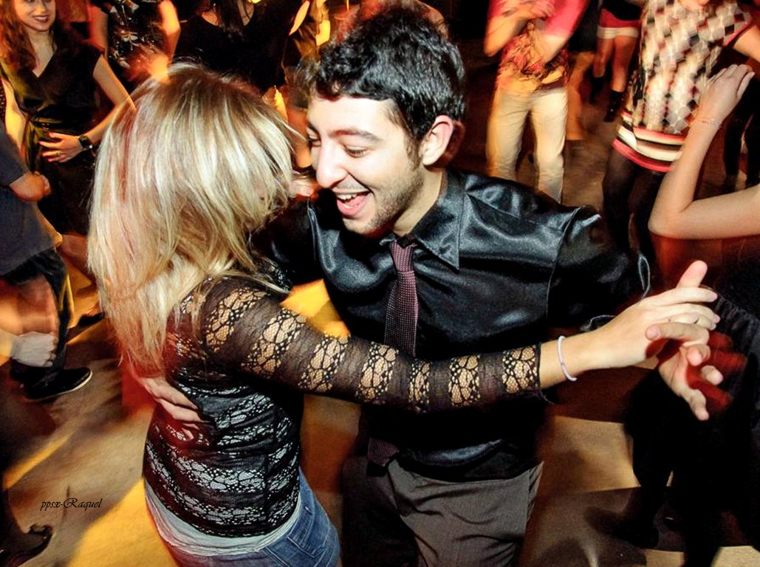


Slide 31
En estos días hay que hacer a un lado las tristezas y pensar en el futuro con mucho optimismo. Si nos esforzamos todo será excelente en el nuevo año
2016
Pps. Raquel

Slide 32
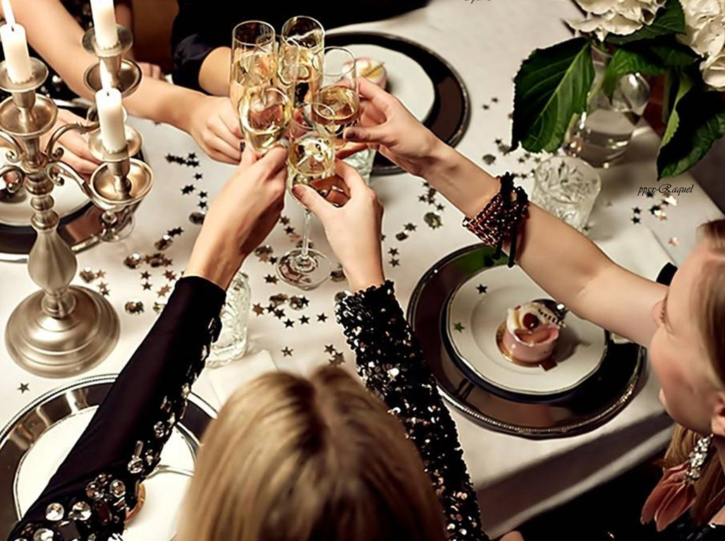

Slide 33
Cuando un año está por comenzar significa que va a empezar una nueva etapa en nuestra vida, un período en el que podremos comenzar de nuevo y hacer realidad todos los sueños que siempre hemos tenido. Muchas felicidades, que el 2016 sea un año lleno de
¡ muchos éxitos !
2016
Pps. Raquel

Slide 34


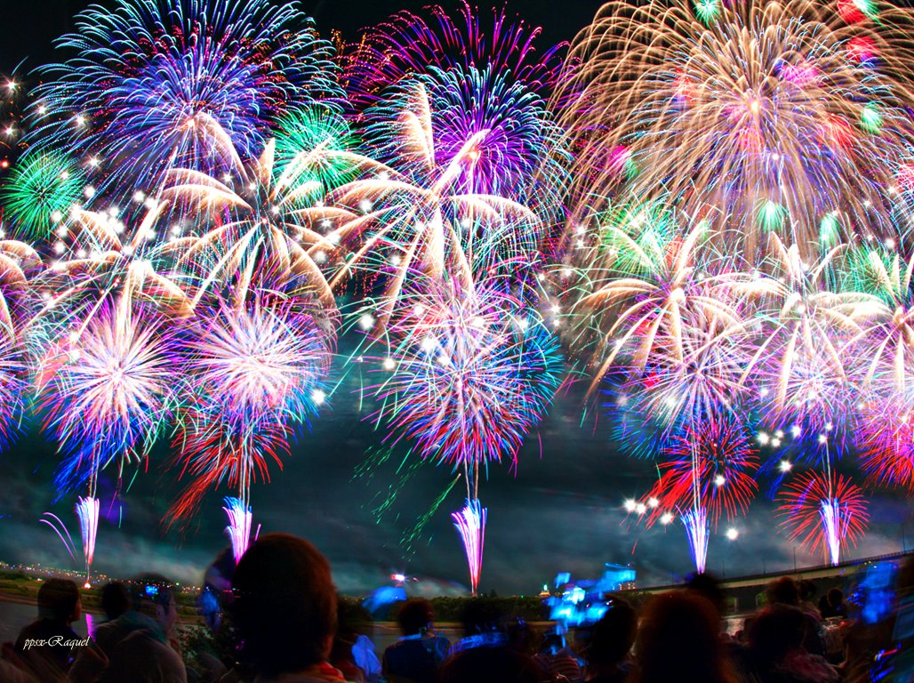




Slide 35
Recuerda que del esfuerzo y afán veremos los frutos, espero que este año que llega obtengas una cosecha de felicidad y amor
2016
Pps. Raquel

Slide 36
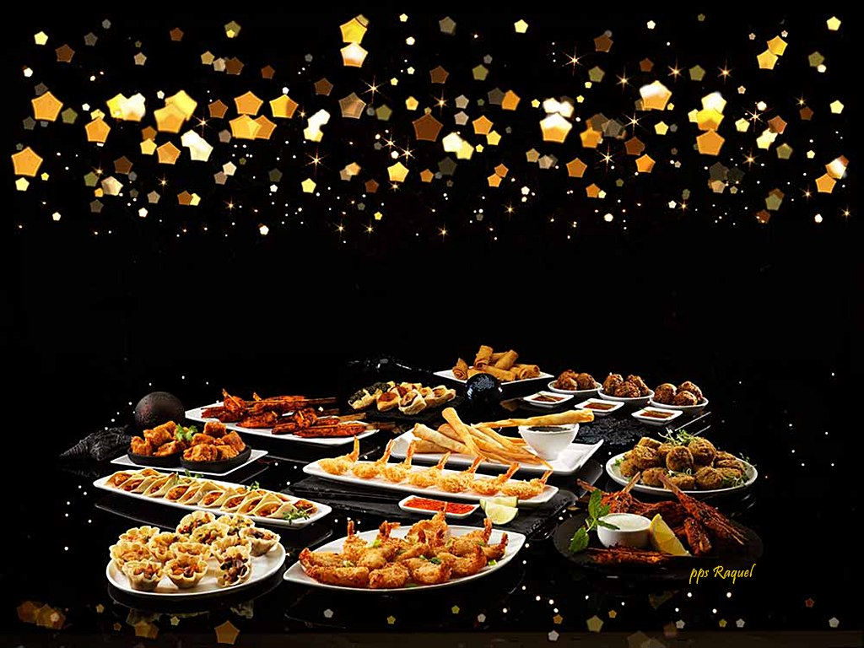


Slide 37
Que el año que llega sea un lienzo en blanco en el cual podamos reescribir con decisión y felicidad nuestro paso por la por estos nuevos 365 días
por venir
2016
Pps. Raquel

Slide 38









Slide 39









¿Te ha gustado?
Puedes ver más entrando
Aquí
Además puedes recibir powerpoints en tu correo electrónico suscribiéndote aquí:
Esta presentación powerpoint ha sido creada y compartida única y exclusivamente para mispps.com

